Slide 1
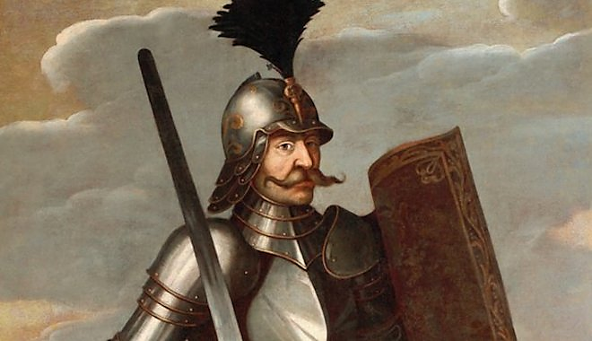

Hunyadi János
Hunyadi János harcai a török ellen. Mátyás király uralkodása

Slide 2
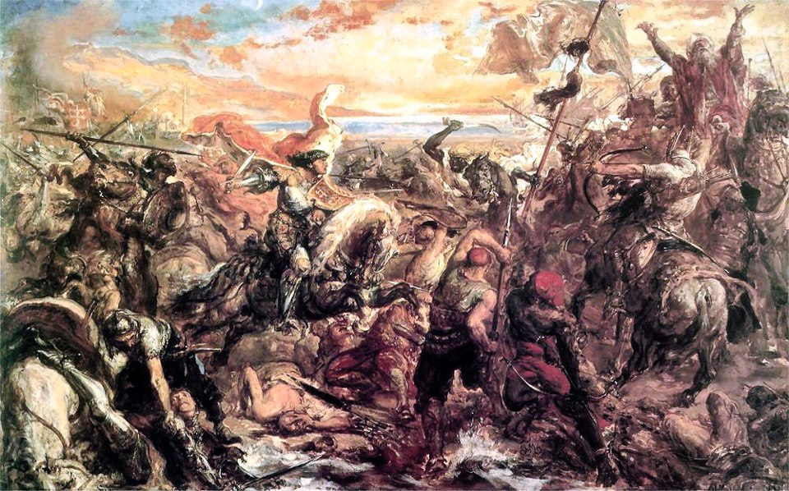
Hunyadi János életpályája és harcmodorai
Kisnemesi származás, Luxemburgi Zsigmond seregében szolgált.
Földbirtokokat kapott szolgálataiért.
Ismert és újító hadviselési módszereket alkalmazott.
Ismerete a török, huszita és lovagi harcmodorról.

Slide 3
Téli hadjárat és a Drinápolyi béke
1443-ban téli hadjáratot indított a törökök ellen.
Célja Drinápoly elfoglalása volt.
Törökök békeajánlatot tettek, amiből a Drinápolyi béke született, garantálva egy 10 éves békeidőszakot

Slide 4
Várnai vereség és trónöröklés
1444-ben Várnánál vereséget szenvedett a magyar sereg.
Az uralkodó, I. Ulászló, a csatában elhunyt.
Trónörökös lett V. László, Hunyadi Jánost pedig kormányzóvá választották

Slide 5
Kormányzósága és a török fenyegetés
1446-tól 1453-ig Hunyadi János kormányzóként szolgált.
Török hadsereg elfoglalta Konstantinápolyt (1453) és Nándorfehérvárat ostromolta (1456).
1456-ban Nándorfehérváron győzelmet aratott a török felett.
olvass többet

Slide 6
Hunyadi halála
1456 július 27-én sikerült megállítani a török ostromot.
Hunyadi János röviddel a győzelem után meghalt

